Slide 1
200 лет Отечественной войне 1812 года
“ Ничто не устоит против русского оружия-
Мы сильны и уверены в себе”.
А.В. Суворов

Slide 2
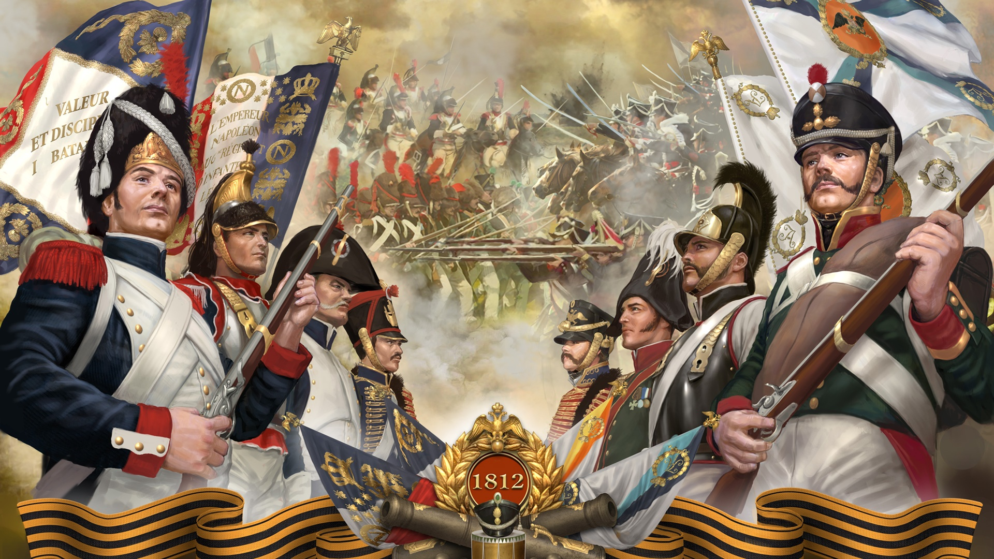
7 СЕНТЯБРЯ-ДЕНЬ ВОИНСКОЙ СЛАВЫ РОССИИ

Slide 3
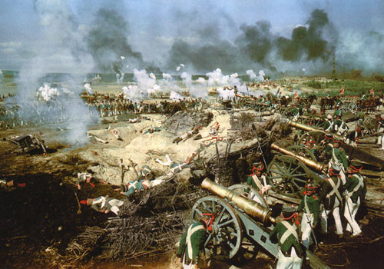
ВЕЛИКОЕ СРАЖЕНИЕ

Slide 4
Вопрос №1.
В какой из дней 1812 года многоязычная “ Великая армия” Наполеона вторглась в пределы Российской империи?

Slide 5
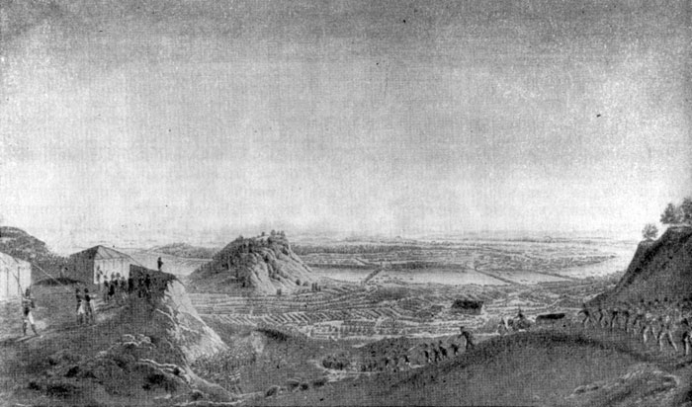
Ответ №1.
12 июня( 24 июня)

Slide 6
Вопрос№2.
Через какую реку переправилась” Великая армия” Наполеона,
вторгаясь в пределы
Российской империи?

Slide 7
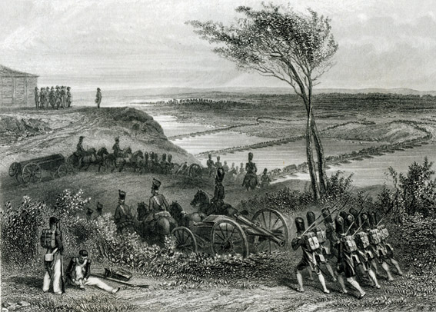
Ответ№2.
Река Неман.

Slide 8
Вопрос №3.
Какой император правил Россией во время Отечественной войны 1812года?

Slide 9
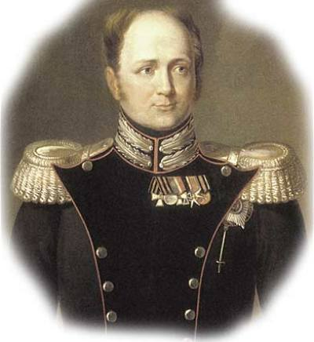
Ответ№3.
Александр 1.

Slide 10
Вопрос №4.
Какому событию войны посвящена картина
А.Ю. Аверьянова?

Slide 11
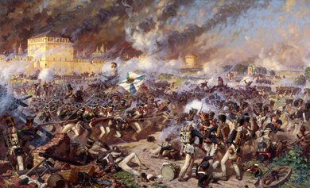

Slide 12
Ответ№4.
Сражение за Смоленск.

Slide 13
Вопрос №5.
Когда состоялось Бородинское сражение?

Slide 14
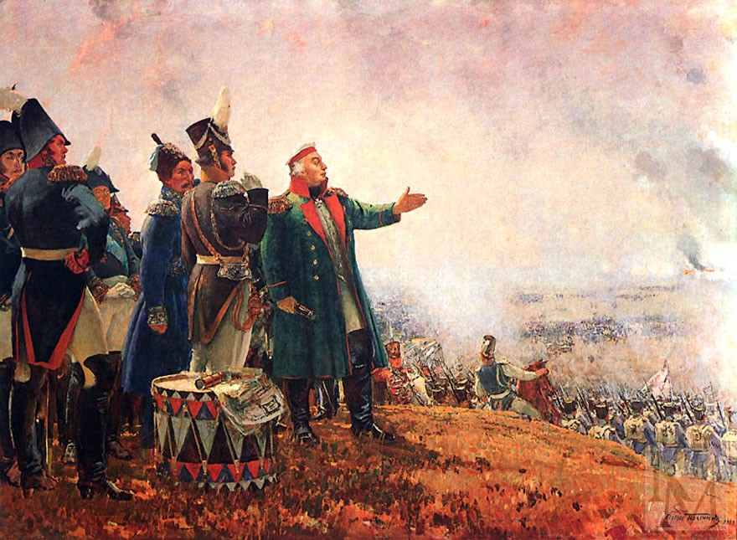
Ответ №5.
7 сентября(26 августа)

Slide 15
Вопрос №6.
Сколько времени длилась Отечественная война
1812 года?

Slide 16
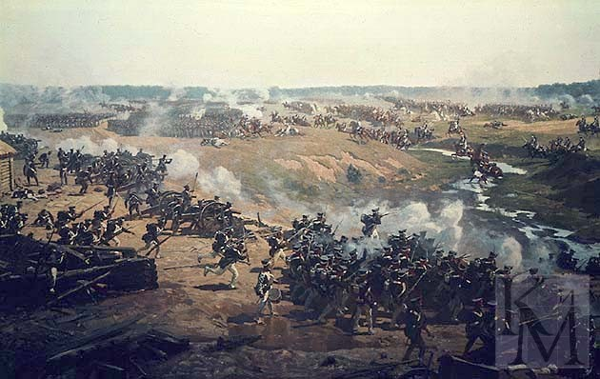
Ответ №6.
Полгода .

Slide 17
Вопрос №7.
Назови героев Отечественной войны.

Slide 18
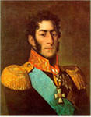
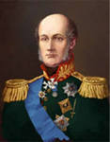
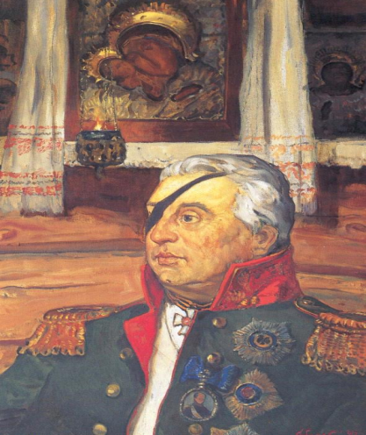
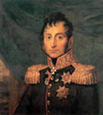
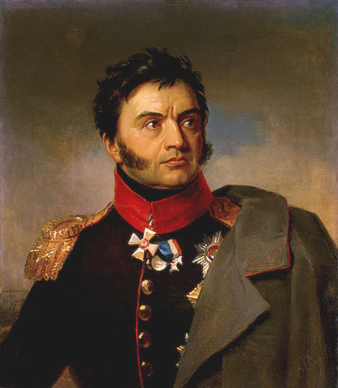
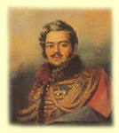

Slide 19
Ответ №7.
М.И Кутузов
П.И. Багратион
М.Б. Барклай-де-Толли
Д.В.Давыдов
Н.А.Тучков
Н.Н.Раевский

Slide 20
Вопрос №8.
Как называли Отечественную войну 1812 года французы?

Slide 21
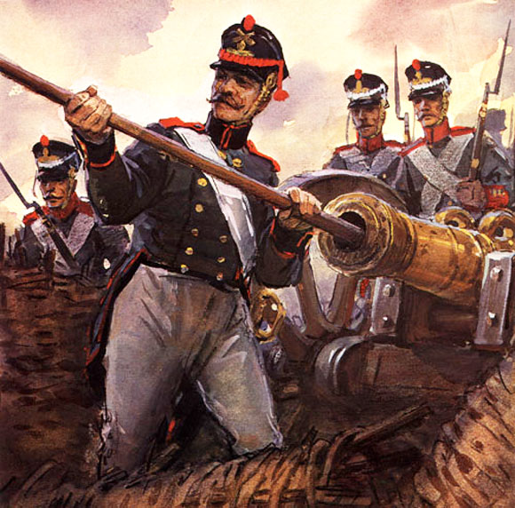
Ответ №8.
Русская кампания.

Slide 22
Вопрос №9.
Своим маршалам Наполеон говорил:” Если я возьму Киев, я возьму Россию за ноги. Если я овладею Петербургом, я возьму её за голову. Заняв Москву, я…” Продолжи фразу.

Slide 23
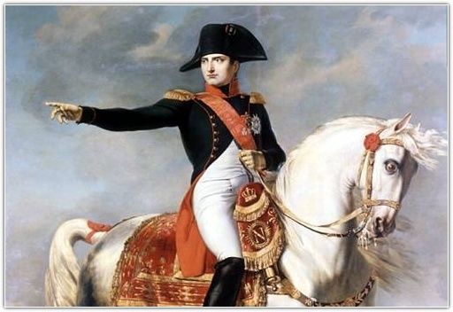
Ответ №9.
Поражу её сердце.

Slide 24
Вопрос №10.
Сколько часов продолжалась Бородинская битва?

Slide 25
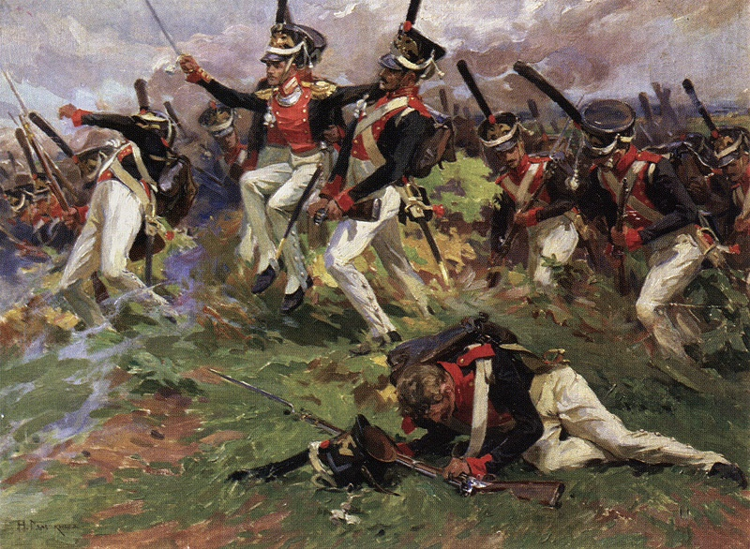
Ответ №10.
15 часов.

Slide 26
Вопрос №11.
Кто из русских генералов
был смертельно ранен
в Бородинском сражении и похоронен на Бородинском поле?

Slide 27
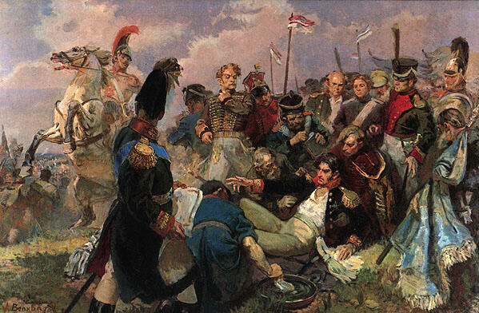
Ответ №11.
П.И. Багратион

Slide 28
Вопрос №12.
На совете в каком подмосковном селе в 1812 году Кутузов решил сдать
Москву французам с целью сохранения армии?

Slide 29
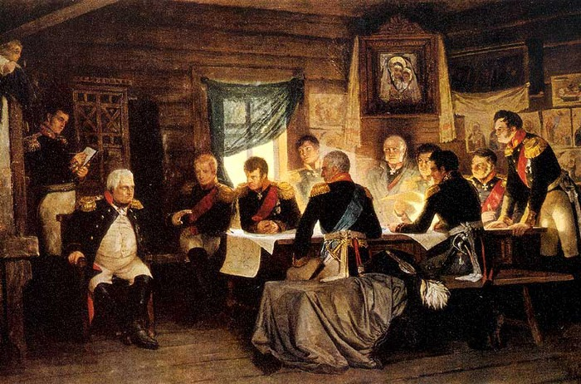
Ответ №12.
Фили.

Slide 30
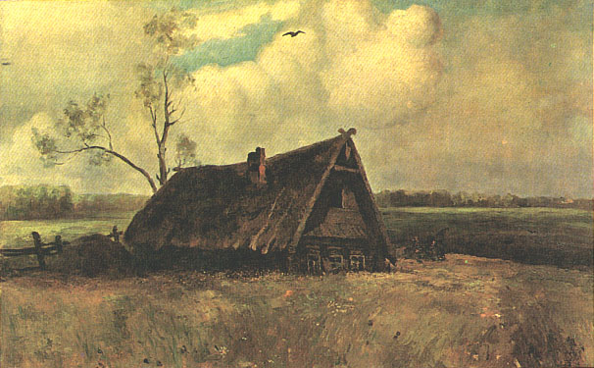
Изба , в которой проходил совет.

Slide 31
Вопрос №13.
Что “напрасно ждал Наполеон” от “ Москвы коленопреклонённой” ?

Slide 32
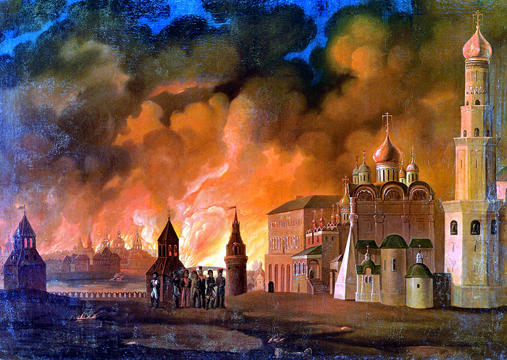
Ответ №13.
Ключи.

Slide 33
Вопрос №14.
Кто из этих исторических личностей в августе 1812 года представил М.И. Кутузову
“ План партизанских действий”?

Slide 34
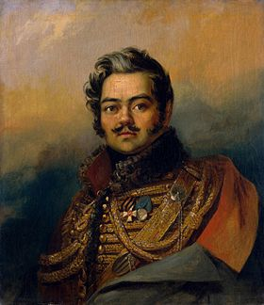
Ответ №14.
Денис Давыдов.

Slide 35
Вопрос №15.
Как назывались военные формирования, создававшиеся во время Отечественной войны из горожан, свободных крестьян и дворян?

Slide 36
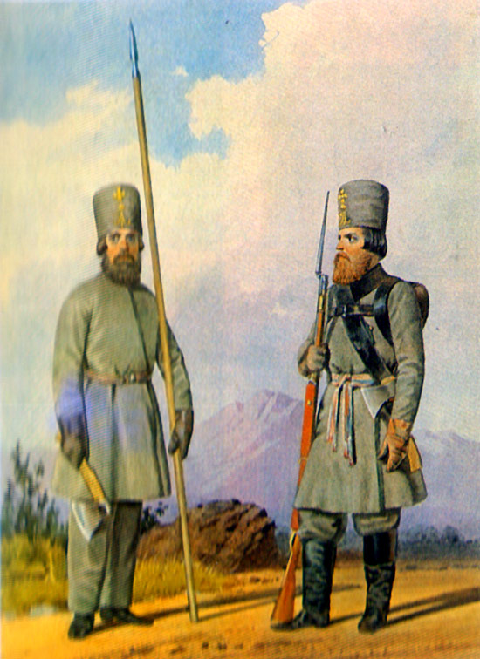
Ответ №15.
Народное ополчение.

Slide 37
Вопрос №16.
Определи верную последовательность событий в Отечественной войне
1812 года.

Slide 38
Ответ №16.
Сражение под Смоленском.
Бородинское сражение.
Захват Москвы французской армией.
Бой под Малоярославцем.

Slide 39
Вопрос №17.
В каком месяце Александр 1
известил об окончании войны 1812 года?

Slide 40
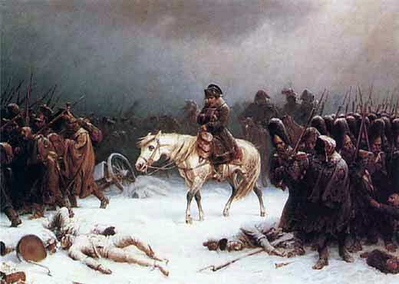
Ответ №17.
Декабрь.

Slide 41
Вопрос №18.
Кому в стихотворении
“ Бородино” автором доверен рассказ о войне 1812 года?

Slide 42
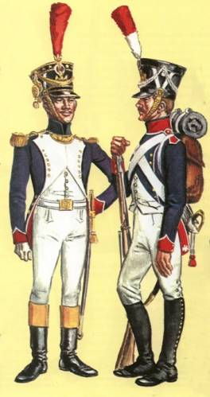
Ответ №18.
Старому солдату.

Slide 43
Вопрос №19.
Какой храм в Москве посвящён памяти героев
1812 года?

Slide 44
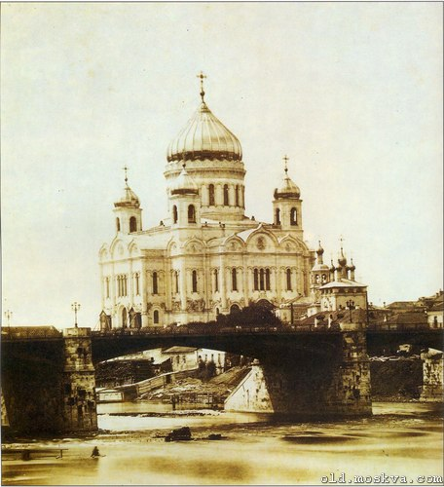
Ответ №19.
Храм Христа Спасителя.

Slide 45
Вопрос №20.
Как называется советский художественный фильм об
Отечественной войне
1812 года, удостоенный премии “ Оскар” в 1968 году?

Slide 46
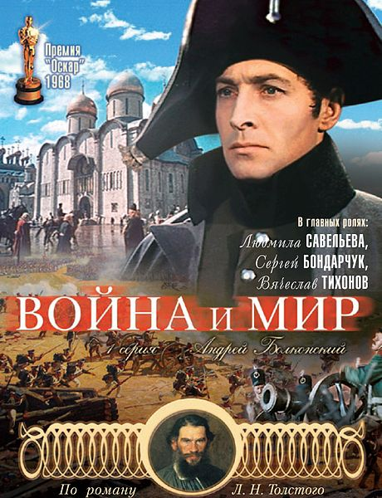
Ответ №20.
“ Война и мир”
Сергей Бондарчук.

Slide 47
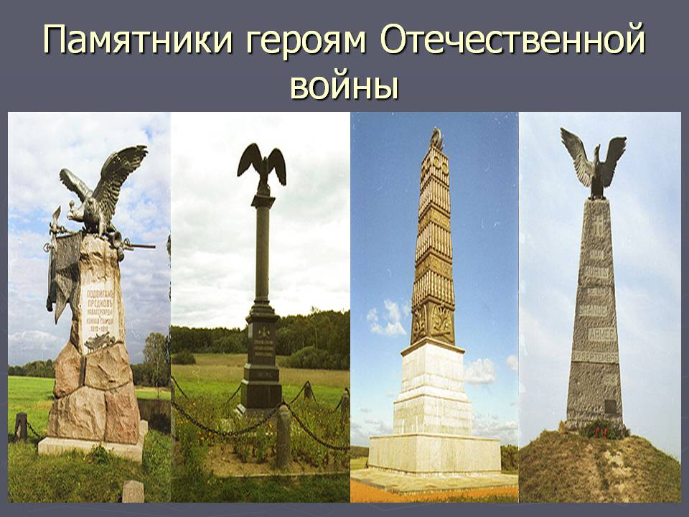
ВЕЧНАЯ СЛАВА РУССКИМ ВОИНАМ

Slide 48
